Slide 1


TI2001B Plataformas de Analítica de Negocios para Organizaciones
11 de Agosto del 2026
Facilitador: PhD Alfredo García Suárez

Slide 2

Bienvenida
Facilitador: PhD Alfredo García Suárez

Slide 3

“Los datos se están convirtiendo en la nueva materia prima de los negocios.”
–Craig Mundie
Facilitador: PhD Alfredo García Suárez

Slide 4

Objetivo principal del Curso
Podrás gestionar las plataformas tecnológicas de analítica de negocios que apoyen a la organización en el proceso de transformación digital, utilizando la programación de algoritmos de extracción, limpieza, e imputación de datos, así como modelos de bases de datos y las interfaces de conexiones entre diferentes fuentes.
Facilitador: PhD Alfredo García Suárez

Slide 5
Objetivos particulares del curso
Conocerás las distintas plataformas en la nube y de almacenamiento local que permiten desplegar en tus proyectos en Python y en otros lenguajes de programación.
Aprenderás a extraer datos para manipularlos en distintas plataformas en la nube y de almacenamiento local.
Depurarás set de datos mediante la identificación de inconsistencias de la información, utilizando algoritmos de programación
Facilitador: PhD Alfredo García Suárez

Slide 6

AGENDA
M1 | M2 | M3 | M4 | RETO
Extracción de datos Presencial: Martes 15:10 a 17:00, Miércoles 15:10 a 17:00, Jueves 17:10 a 19:00 Virtual: Viernes 17:10 a 19:00 (sesion de dudas) Facilitador: Alfredo García | Limpieza y manejo de datos Presencial: Martes 15:10 a 17:00, Miércoles 15:10 a 17:00, Jueves 17:10 a 19:00 Virtual: Viernes 17:10 a 19:00 (sesion de dudas) } Facilitador: Alfredo García | Modelos de bases de datos Facilitador: María Luisa Gómez | Transformación digital Facilitador: María Luisa Gómez | Extracción, transformación y cargado a base de datos. Facilitadores: Socio Formador, María Luisa Gómez y Alfredo García
Facilitador: PhD Alfredo García Suárez

Slide 7

CLASE VIRTUAL DE LOS DÍAS VIERNES (FEEDBACK)
Entrar Zoom Reunión
https://itesm.zoom.us/my/alfredo.garcia
Facilitador: PhD Alfredo García Suárez

Slide 8
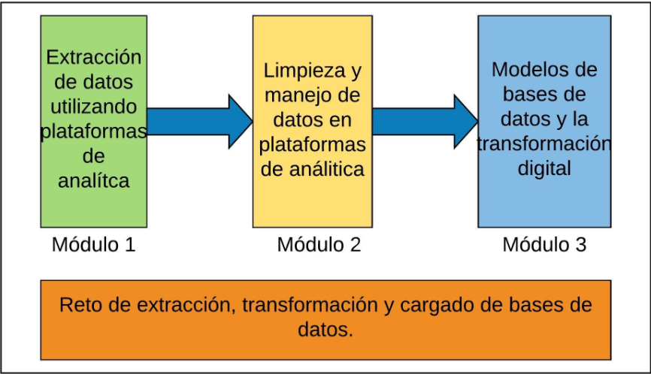
CONTENIDOS DE APRENDIZAJE
Facilitador: PhD Alfredo García Suárez

Slide 9
DINÁMICA DE CLASES
Introducción: Teória y descripción de conceptos y procedimientos.
Desarrollo: Aplicación y seguimiento práctico de los conceptos teóricos.
Finalización: Practica individual o por equipos de retos por sesión.
Facilitador: PhD Alfredo García Suárez

Slide 10
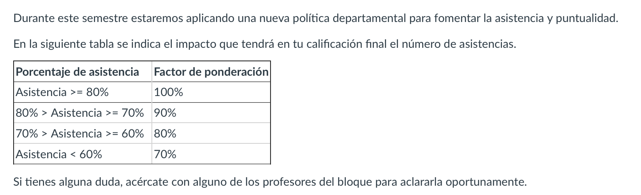
ASISTENCIA EN CLASES
Facilitador: PhD Alfredo García Suárez

Slide 11

ACERCA DEL FACILITADOR
Doctorado en Ingeniería del Lenguaje y del Conocimiento
Inteligencia Artificial
Desarrollo IoT
Análisis de Datos
Interacción Humano-Computador
Sistema Nacional de Investigadores
Facilitador: PhD Alfredo García Suárez

Slide 12
INTRODUCCIÓN
01
-Analítica de datos
-Plataformas en la nube
-Plataformas de almacenamiento local
Facilitador: PhD Alfredo García Suárez

Slide 13
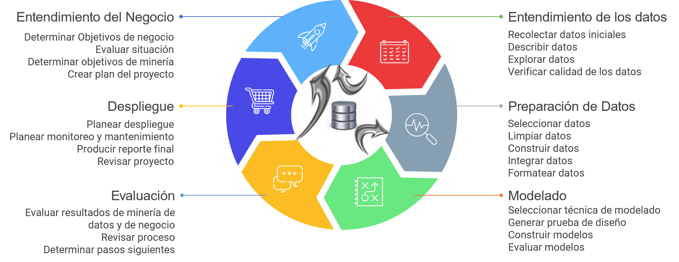
METODOLOGÍA CRISP DM
Facilitador: PhD Alfredo García Suárez

Slide 14

ANALÍTICA DE DATOS
Consideración de valores atípicos y valores faltantes, así como suavizado de datos para identificar posibles modelos.
Representación gráfica de datos para identificar patrones y tendencias.
PRE-PROCESAMIENTO
VISUALIZACIÓN
EXTRACCIÓN DE DATOS
Resumen o Extracción de Características
CORRELACIÓN
Recuperación de varios tipos de datos de una o varias fuentes. Aplicando diversos tipos de herramientas y filtros.
Cálculo de estadísticas básicas para describir la ubicación, escala y forma generales de los datos.
Busqueda de correlación de los datos.
Facilitador: PhD Alfredo García Suárez

Slide 15

PLATAFORMAS EN LA NUBE
GOOGLE COLAB
¿Qué es Google Colaboratory?
Colab, también conocido como "Colaboratory", te permite programar y ejecutar Python utilizando la notebook Jupyter en tu navegador con las siguientes ventajas:
-No requiere configuración
-Da acceso gratuito a GPUs
-Permite compartir contenido fácilmente
Facilitador: PhD Alfredo García Suárez

Slide 16
PLATAFORMAS EN LA NUBE
GOOGLE COLAB
Paso 1. Crear cuenta
Ingresar a: https://colab.research.google.com/
Paso 2 . Abrir Nuevo cuaderno
Archivo/Nuevo cuaderno/Nombre: Hola mundo
Facilitador: PhD Alfredo García Suárez

Slide 17




PLATAFORMAS EN LA NUBE
GOOGLE COLAB
Paso 3. Instalar librerias requeridas
!pip install pandas
!pip install numpy
!pip install matplotlib
Facilitador: PhD Alfredo García Suárez

Slide 18
PLATAFORMAS EN LA NUBE
GOOGLE COLAB
Paso 4. Crear nuestro primer programa
Manejo de arreglos de datos
#Código descrito en clase
Facilitador: PhD Alfredo García Suárez

Slide 19

PLATAFORMAS EN LA NUBE
GitHub
¿Qué es GitHub?
El sistema de control de versiones Git fue diseñado por Linus Torvalds. Un sistema de gestión de versiones es utilizado por los desarrolladores para poder administrar su proyecto, ordenando el código de cada una de las nuevas versiones que sacan de sus aplicaciones para evitar confusiones. Así, al tener copias de cada una de las versiones de su aplicación, no se perderán los estados anteriores cuando se va a actualizar.
Facilitador: PhD Alfredo García Suárez

Slide 20
PLATAFORMAS EN LA NUBE
GitHub
Paso 1. Crear cuenta
Ingresar a: https://github.com/
Paso 6. Seleccionar herramientas
Paso 2 . Ingresar a Sign in
Paso 7. Crear nuevo repositorio
Nombre: Analítica de datos
Paso 3 . Agrega los datos solicitados
Agregar correo, crear password y username
Paso 4 . Verificar antibot
Paso 5. Confirmar código enviado a correo
Facilitador: PhD Alfredo García Suárez

Slide 21
PLATAFORMAS EN LA NUBE
GitHub del curso
https://github.com/freddy-7/Plataformas_Analitica_Negocios_2026.git
Facilitador: PhD Alfredo García Suárez

Slide 22

PLATAFORMAS EN ALMACENAMIENTO LOCAL
Python (Interprete)
¿Qué es el intérprete de python?
Python es un lenguaje de alto nivel de programación interpretado cuya filosofía hace hincapié en la legibilidad de su código, se utiliza para desarrollar aplicaciones de todo tipo, ejemplos: Instagram, Netflix, Spotify, Panda 3D, entre otros.​
Facilitador: PhD Alfredo García Suárez

Slide 23
PLATAFORMAS EN ALMACENAMIENTO LOCAL
Python (Interprete)
Paso 1. Descargar la versión más reciente de python
Ingresar a: https://www.python.org/
Paso 2 . Crear una carpeta en el escritorio
Nombre de la carpeta: Proyecto
Facilitador: PhD Alfredo García Suárez

Slide 24
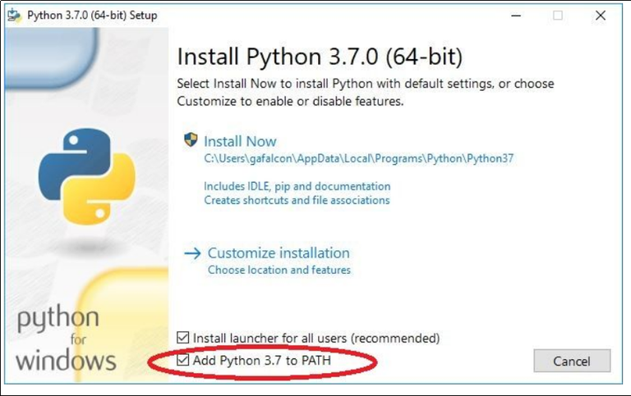
PLATAFORMAS EN ALMACENAMIENTO LOCAL
Python (Interprete)
Facilitador: PhD Alfredo García Suárez

Slide 25

PLATAFORMAS EN ALMACENAMIENTO LOCAL
Visual Studio Code (Editor)
¿Qué es Visual Studio Code?
Es un editor de código fuente desarrollado por Microsoft para Windows, Linux, macOS y Web. Incluye soporte para la depuración, control integrado de Git, resaltado de sintaxis, finalización inteligente de código, fragmentos y refactorización de código.
Facilitador: PhD Alfredo García Suárez

Slide 26
PLATAFORMAS EN ALMACENAMIENTO LOCAL
Visual Studio Code (Editor)
Paso 1. Descargar Visual Studio Code
Ingresar a: https://code.visualstudio.com/
Paso 2 . Elegir la versión apropiada para mi sistema operativo
Paso 3 . Agrega atajo al escritorio
Paso 4 . Correr el programa
Facilitador: PhD Alfredo García Suárez

Slide 27
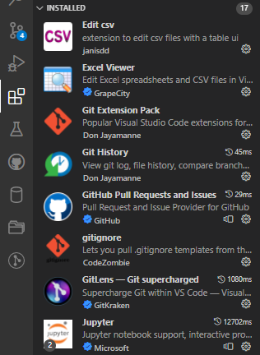
PLATAFORMAS EN ALMACENAMIENTO LOCAL
Visual Studio Code (Editor)
Paso 1. Descargar extensiones requeridas
Ingresar a extensiones y buscar:
Facilitador: PhD Alfredo García Suárez

Slide 28
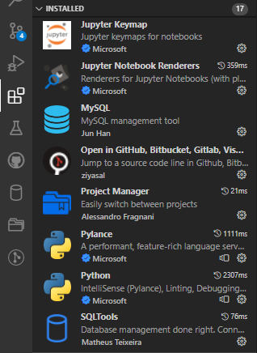
PLATAFORMAS EN ALMACENAMIENTO LOCAL
Consola
Paso 1. Descargar extensiones requeridas
Ingresar a extensiones y buscar:

Slide 29
PLATAFORMAS EN ALMACENAMIENTO LOCAL
Consola
NOTA: EN CASO DE NO TENER INSTALADA LA PAQUETERIA PIP, AGREGAR EL PATH DE LAS VARIABLES DE ENTORNO o intentar desde cmd:
Windows:
python -m ensurepip --upgrade
python -m pip install --upgrade pip
python -m pip –version
Mac:
python3 -m pip install paquete
Paso 2. Crear nuestro primer programa de prueba “Hola mundo”
#Código descrito en clase
Facilitador: PhD Alfredo García Suárez

Slide 30
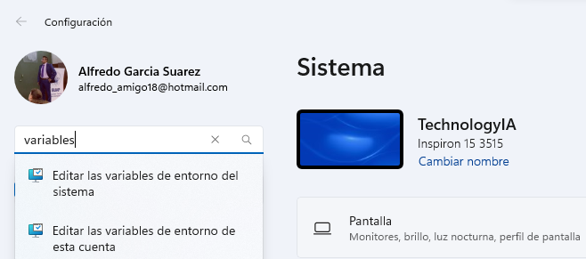
PLATAFORMAS EN ALMACENAMIENTO LOCAL
Variables de Entorno
Paso 1. Ingreso a configuración o ajustes y coloco en búsqueda lo siguiente:
Variables
Facilitador: PhD Alfredo García Suárez

Slide 31
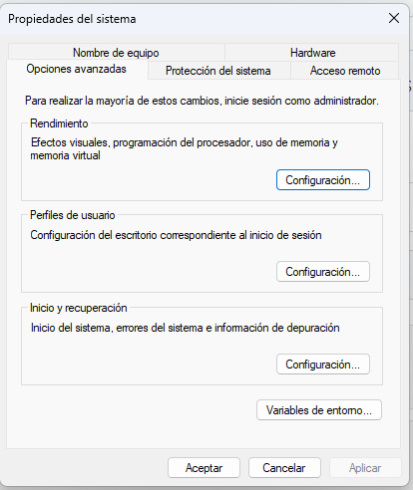
PLATAFORMAS EN ALMACENAMIENTO LOCAL
Variables de Entorno
Paso 2. Selecciono: “Editar las variables de entorno del sistema”
Paso 3. Selecciono: “Variables de entorno”
Facilitador: PhD Alfredo García Suárez

Slide 32
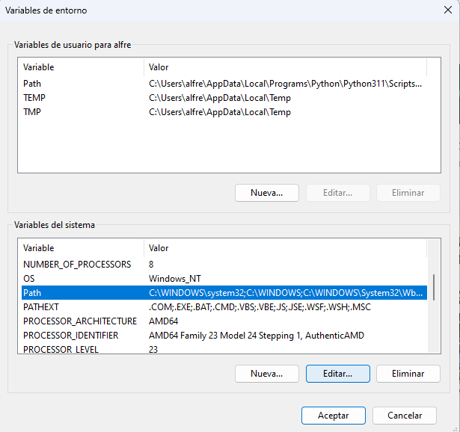
PLATAFORMAS EN ALMACENAMIENTO LOCAL
Variables de Entorno
Paso 4. Selecciono: “Path”
Paso 5. Selecciono: “Editar”
Facilitador: PhD Alfredo García Suárez

Slide 33
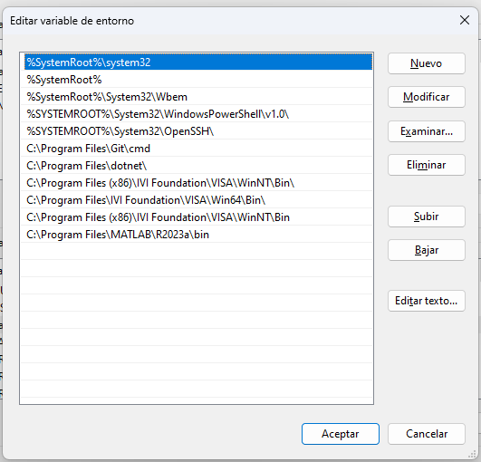
PLATAFORMAS EN ALMACENAMIENTO LOCAL
Variables de Entorno
Paso 6. Selecciono: “Nuevo”
Facilitador: PhD Alfredo García Suárez

Slide 34
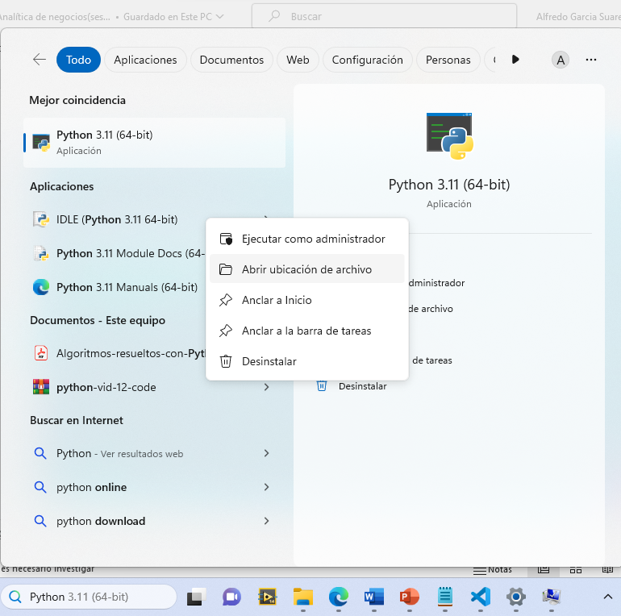
PLATAFORMAS EN ALMACENAMIENTO LOCAL
Variables de Entorno
Paso 7. Busco: “Python”
Paso 8. Clic derecho sobre: “IDLE (Python 3.11 64 bits)”
Paso 9. Selecciono: “abrir ubicación del archivo
Facilitador: PhD Alfredo García Suárez

Slide 35
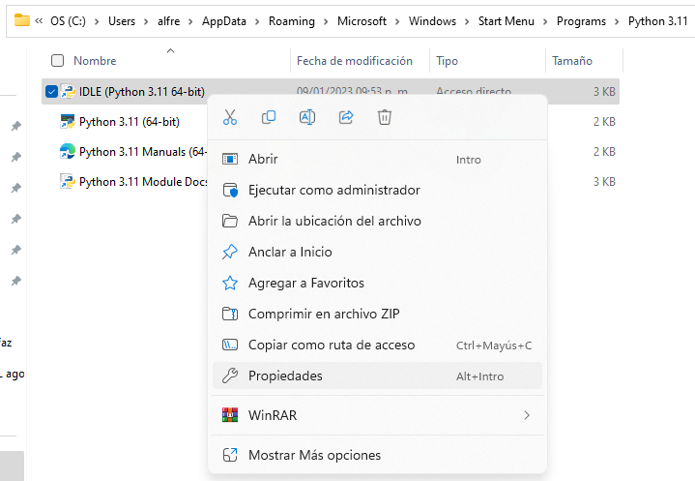
PLATAFORMAS EN ALMACENAMIENTO LOCAL
Variables de Entorno
Paso 10. Clic derecho sobre: “IDLE (Python 3.11 64 bits)”
Paso 11. Selecciono: “Propiedades”
Facilitador: PhD Alfredo García Suárez

Slide 36
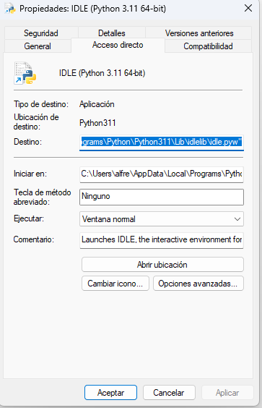
PLATAFORMAS EN ALMACENAMIENTO LOCAL
Variables de Entorno
Paso 12. Selecciono: “Abrir ubicación”
Facilitador: PhD Alfredo García Suárez

Slide 37
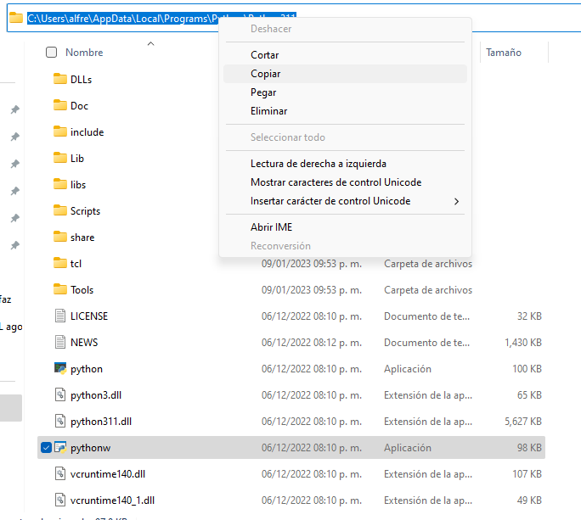
PLATAFORMAS EN ALMACENAMIENTO LOCAL
Variables de Entorno
Paso 13. Selecciono: “El path”
Paso 14. Clic derecho y copio: “El path”
Facilitador: PhD Alfredo García Suárez

Slide 38
PLATAFORMAS EN ALMACENAMIENTO LOCAL
Variables de Entorno
Paso 15. Ingreso el path como una nueva variable del entorno en : “nuevo” y “aceptar”
Facilitador: PhD Alfredo García Suárez

Slide 39
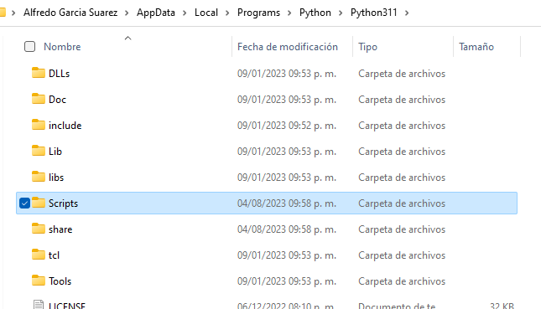
PLATAFORMAS EN ALMACENAMIENTO LOCAL
Variables de Entorno
Paso 16. Selecciono la carpeta: “scripts”
Facilitador: PhD Alfredo García Suárez

Slide 40
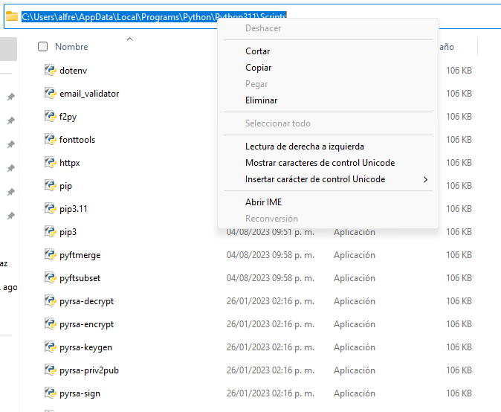
PLATAFORMAS EN ALMACENAMIENTO LOCAL
Variables de Entorno
Paso 17. Selecciono el: “path”
Paso 18. Clic derecho y copio: “El path”
Facilitador: PhD Alfredo García Suárez

Slide 41
PLATAFORMAS EN ALMACENAMIENTO LOCAL
Variables de Entorno
Paso 19. Ingreso el path como una nueva variable del entorno en : “nuevo” y “aceptar”
Facilitador: PhD Alfredo García Suárez

Slide 42
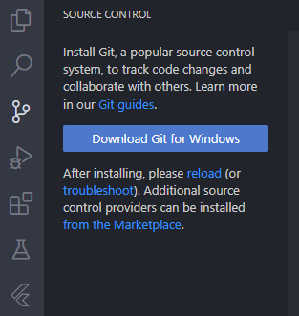
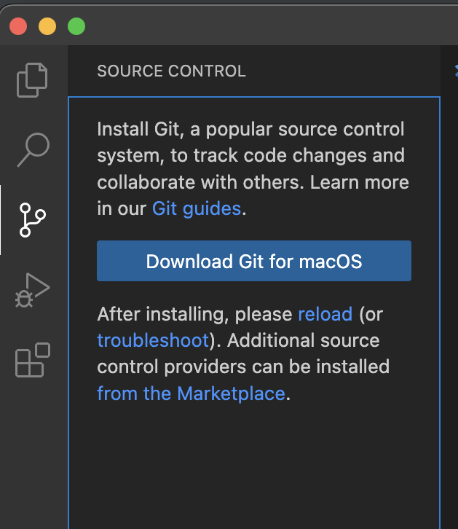
PLATAFORMAS EN ALMACENAMIENTO LOCAL
Consola
Paso 3. Descargar e instalar Git Local
Desde Visual Studio Code
Paso 4. Clonar el “Repositorio Remoto de Prueba”
Desde Github

Slide 43
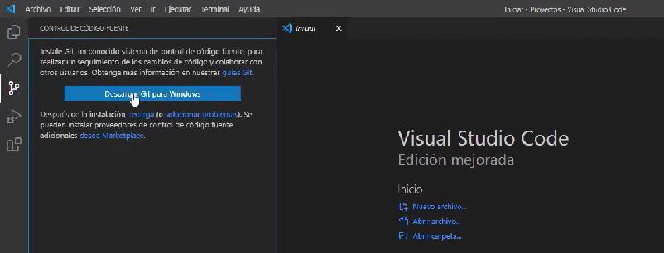
PLATAFORMAS EN ALMACENAMIENTO LOCAL
Clonar Git Hub
Facilitador: PhD Alfredo García Suárez

Slide 44
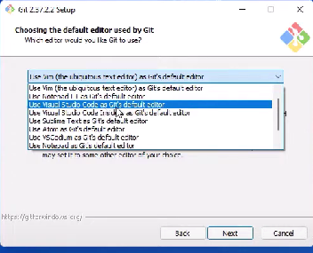
PLATAFORMAS EN ALMACENAMIENTO LOCAL
Clonar Git Hub
Facilitador: PhD Alfredo García Suárez

Slide 45
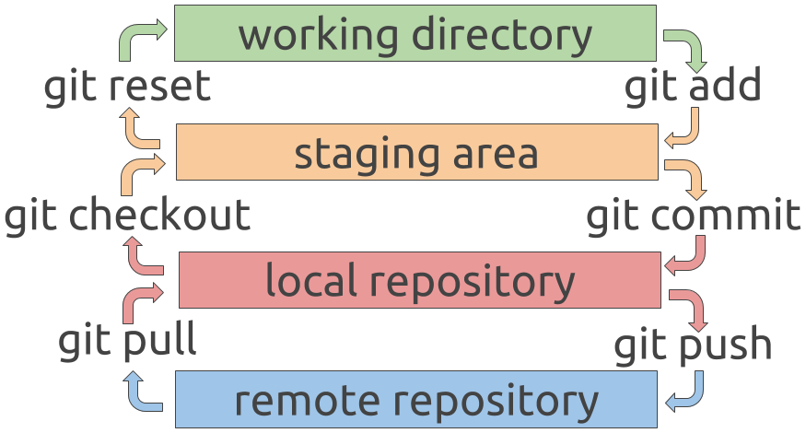
Sincronizar Visual Studio Code – Git Hub
Facilitador: PhD Alfredo García Suárez

Slide 46
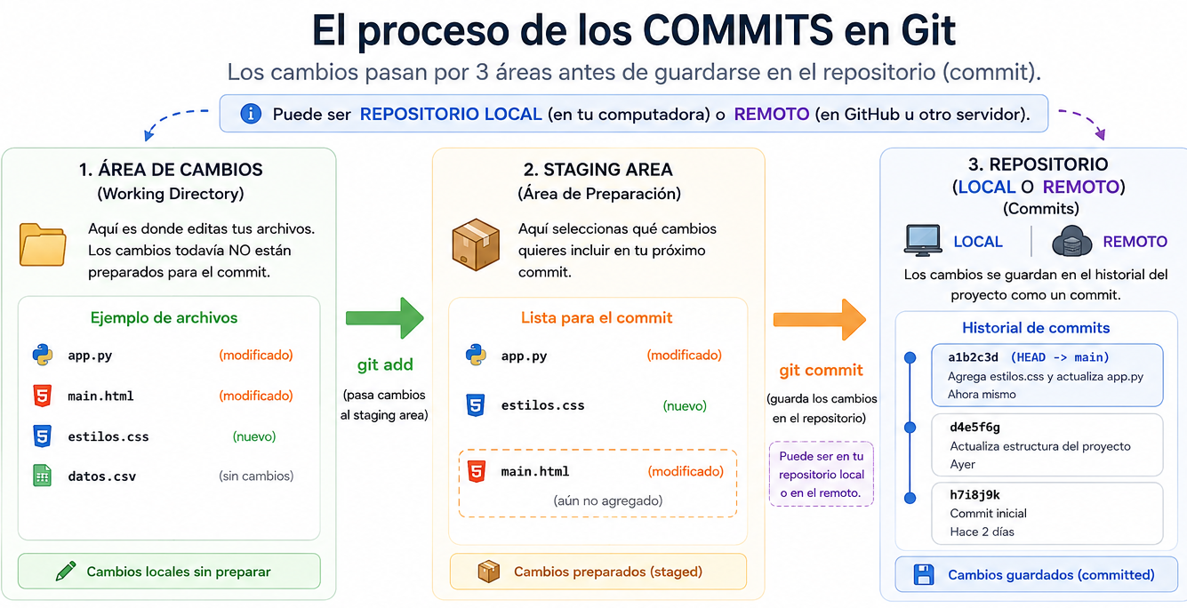
Sincronizar Visual Studio Code – Git Hub
Facilitador: PhD Alfredo García Suárez

Slide 47
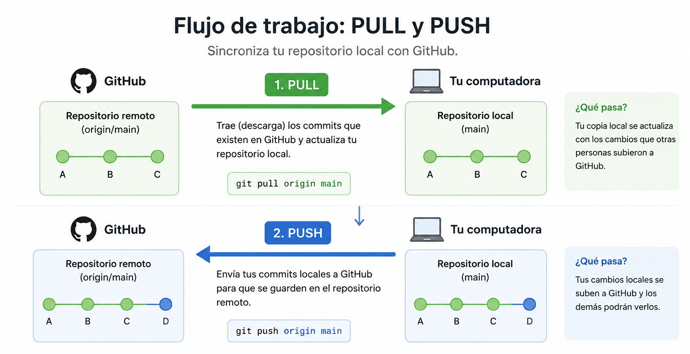
Sincronizar Visual Studio Code – Git Hub
Facilitador: PhD Alfredo García Suárez

Slide 48
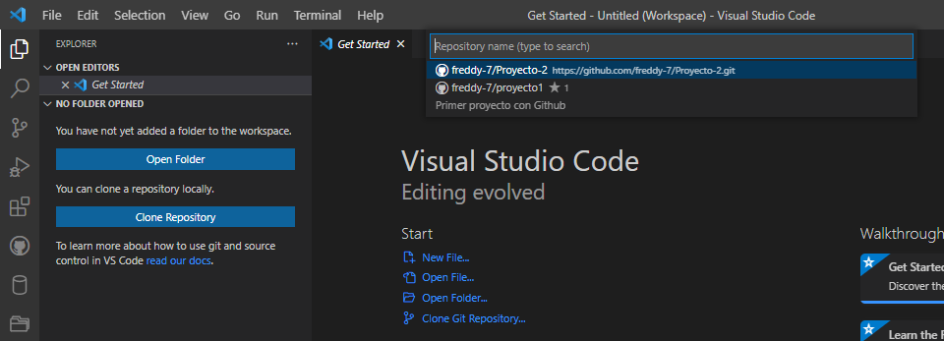
Sincronizar Visual Studio Code – Git Hub
Paso 1. Seleccionar la carpeta donde se va a clonar el repositorio dentro de visual studio code
View/Command pallet/Clone from Git Hub/selecciona el repositorio a clonar o ingresa su URL
Facilitador: PhD Alfredo García Suárez

Slide 49
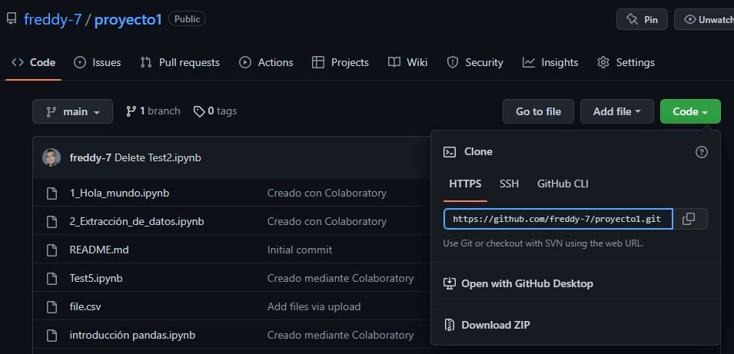
Sincronizar Visual Studio Code – Git Hub
Paso 1. Seleccionar la carpeta donde se va a clonar el repositorio dentro de visual studio code
View/Command pallet/Clone from Git Hub/selecciona el repositorio a clonar o ingresa su URL
Facilitador: PhD Alfredo García Suárez

Slide 50
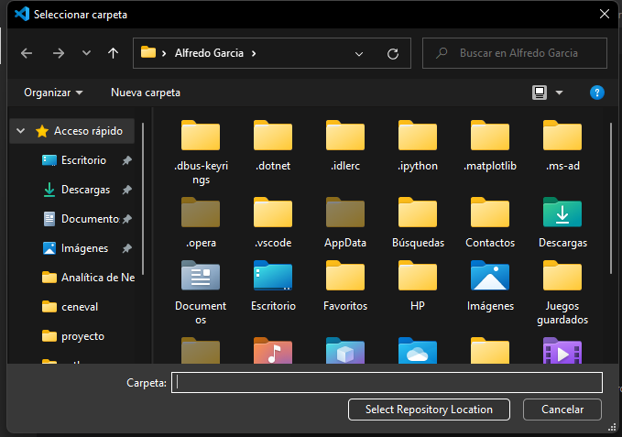
Sincronizar Visual Studio Code – Git Hub
Paso 1. Seleccionar la carpeta donde se va a clonar el repositorio dentro de visual studio code
Presiona Enter y se abrirá el explorador de archivos y selecciona la carpeta destino del clon
Facilitador: PhD Alfredo García Suárez

Slide 51
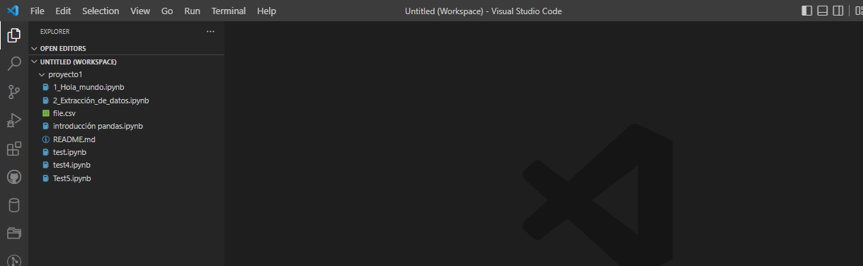
Sincronizar Visual Studio Code – Git Hub
Paso 2. Seleccionar la opción abrir el repositorio clonado
Deben aparecer todos los archivos del repositorio clonado
Facilitador: PhD Alfredo García Suárez

Slide 52
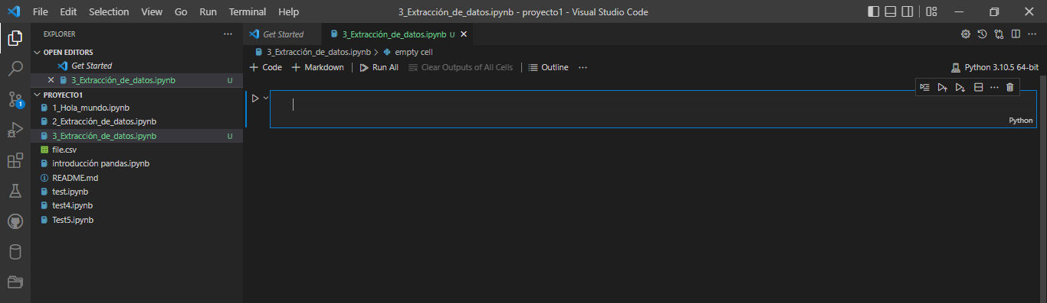
Sincronizar Visual Studio Code – Git Hub
Paso 3. Crear nuevo archivo de trabajo en Jupyter Notebook
Nombre del archivo: 1_Extracción_de_datos.ipynb
Facilitador: PhD Alfredo García Suárez

Slide 53
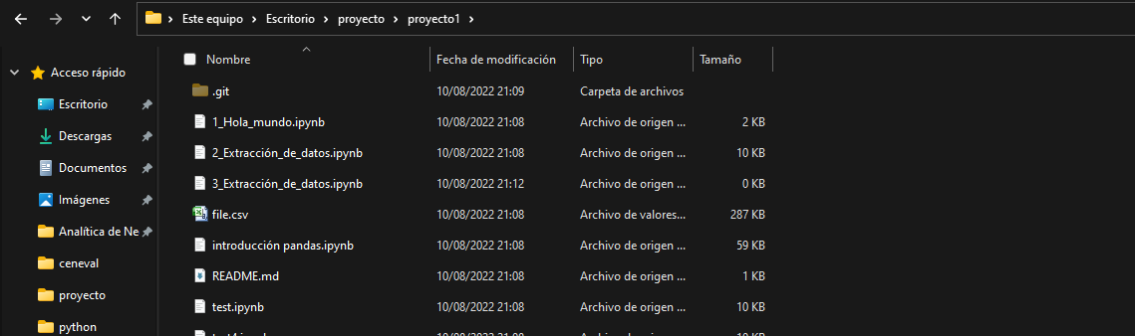
Sincronizar Visual Studio Code – Git Hub
Paso 3. Crear nuevo archivo de trabajo en Jupyter Notebook
Verifica que en tu carpeta del proyecto ya se haya creado el archivo: 1_Extracción_de_datos.ipynb
Facilitador: PhD Alfredo García Suárez

Slide 54
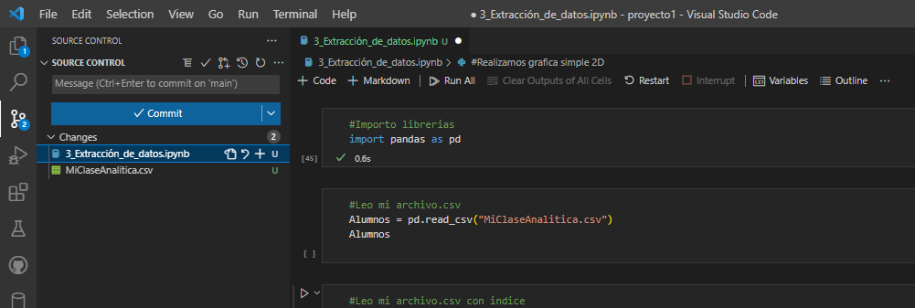
Sincronizar Visual Studio Code – Git Hub
Paso 4. Editar nuestro archivo
Despues de editar el archivo, verificar que tenemos una tarea pendiente en Git.
Facilitador: PhD Alfredo García Suárez

Slide 55
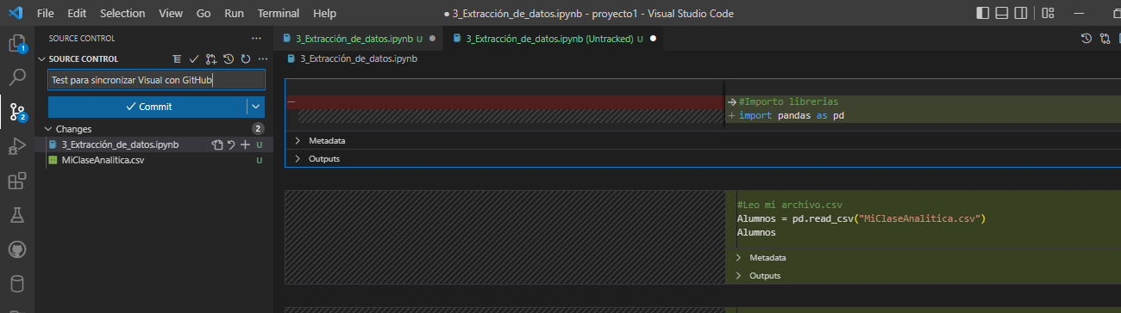
Sincronizar Visual Studio Code – Git Hub
Paso 5. Realizo mi primer COMMIT
Edito los comentarios para los cambios realizados, oprimo Commit y selecciono “si” en la ventana emergente.
Facilitador: PhD Alfredo García Suárez

Slide 56
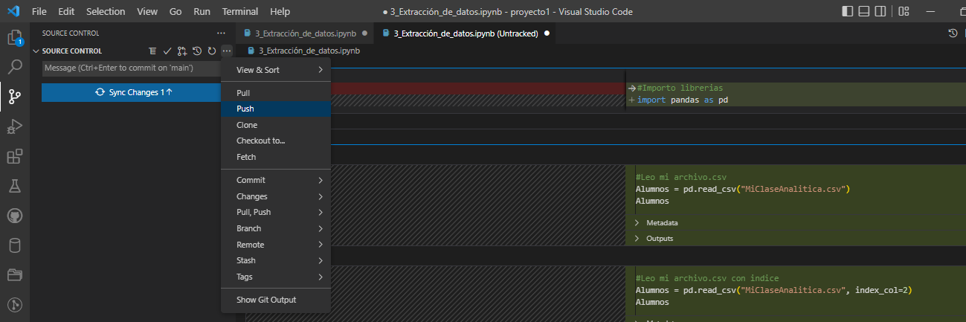
Sincronizar Visual Studio Code – Git Hub
Paso 6. Enviar los cambios realizados a Git Hub con Push
De la sección Git, selecciono los tres punto y elijo push.
Facilitador: PhD Alfredo García Suárez

Slide 57
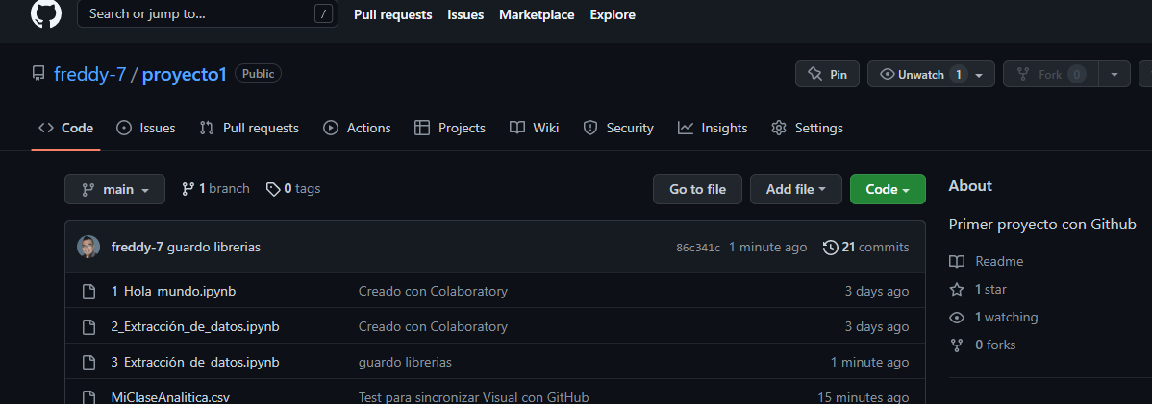
Sincronizar Visual Studio Code – Git Hub
Paso 7. Verifica que el archivo se cargo correctamente en GitHub
3 Extracción de datos.ipynb.
Facilitador: PhD Alfredo García Suárez

Slide 58
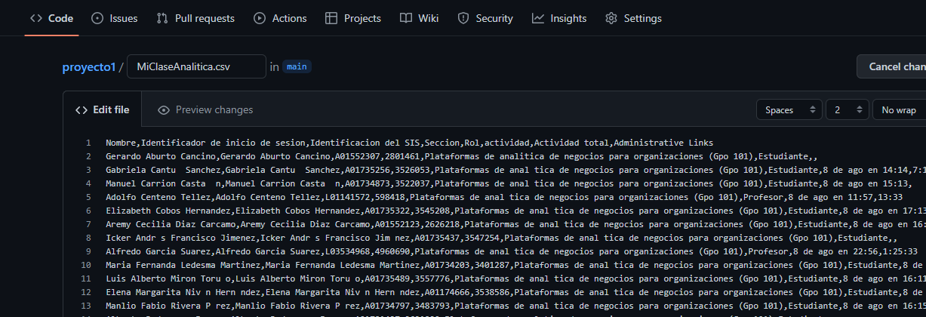
Sincronizar Visual Studio Code – Git Hub
Paso 8. Modificar o crear archivo desde GitHub
Archivo: MiClaseAnalítica
Facilitador: PhD Alfredo García Suárez

Slide 59
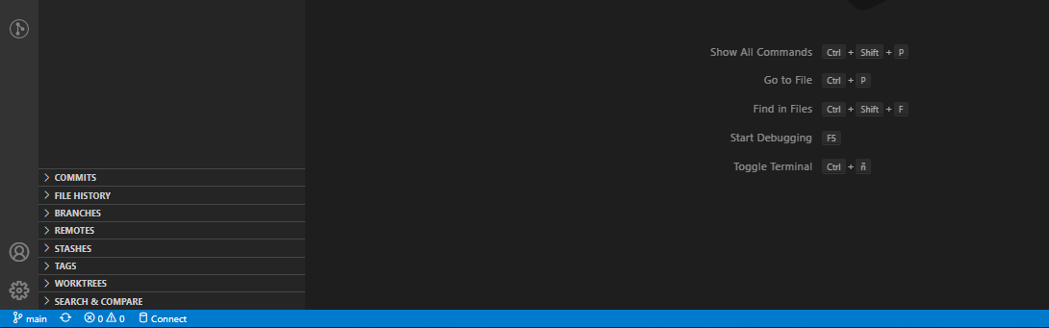
Sincronizar Visual Studio Code – Git Hub
Paso 9. Sincronizar en Visual Studio Code
Oprimir botón de sincronizar y verificar cambios
Facilitador: PhD Alfredo García Suárez

Slide 60
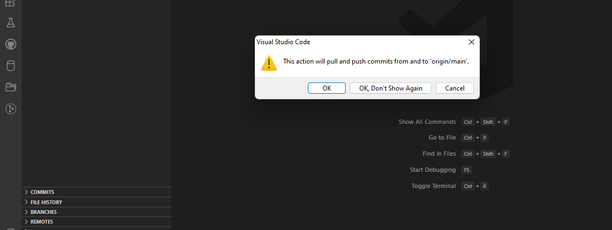
Sincronizar Visual Studio Code – Git Hub
Paso 10. Repetir ciclo varias veces para confirmar el sincronizado
Facilitador: PhD Alfredo García Suárez

Slide 61
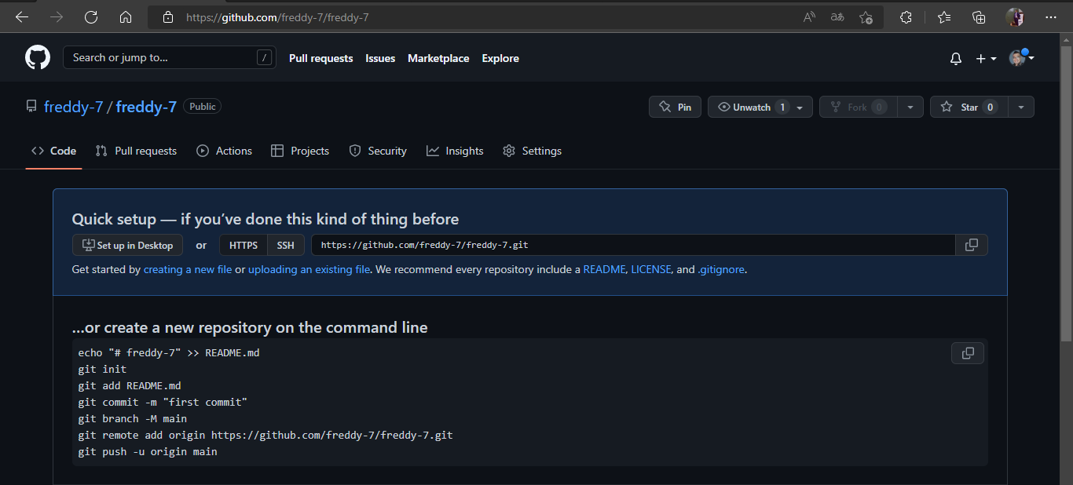
¿Como Eliminar un repositorio en Git Hub?
Paso 1. Ingresar al repositorio que se desea eliminar
Facilitador: PhD Alfredo García Suárez

Slide 62
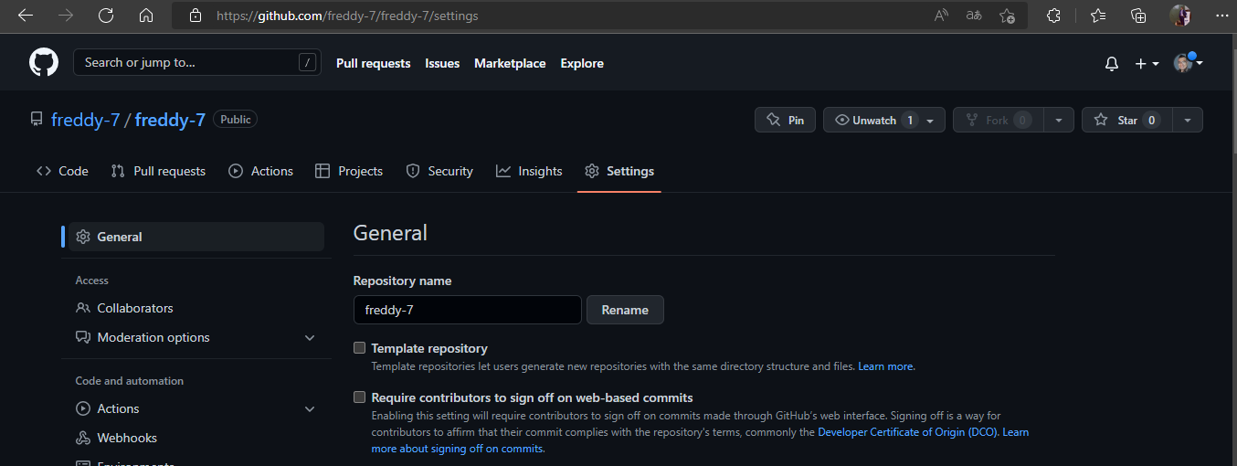
¿Como Eliminar un repositorio en Git Hub?
Paso 2. Ingresar a la opción de ajuste
Facilitador: PhD Alfredo García Suárez

Slide 63
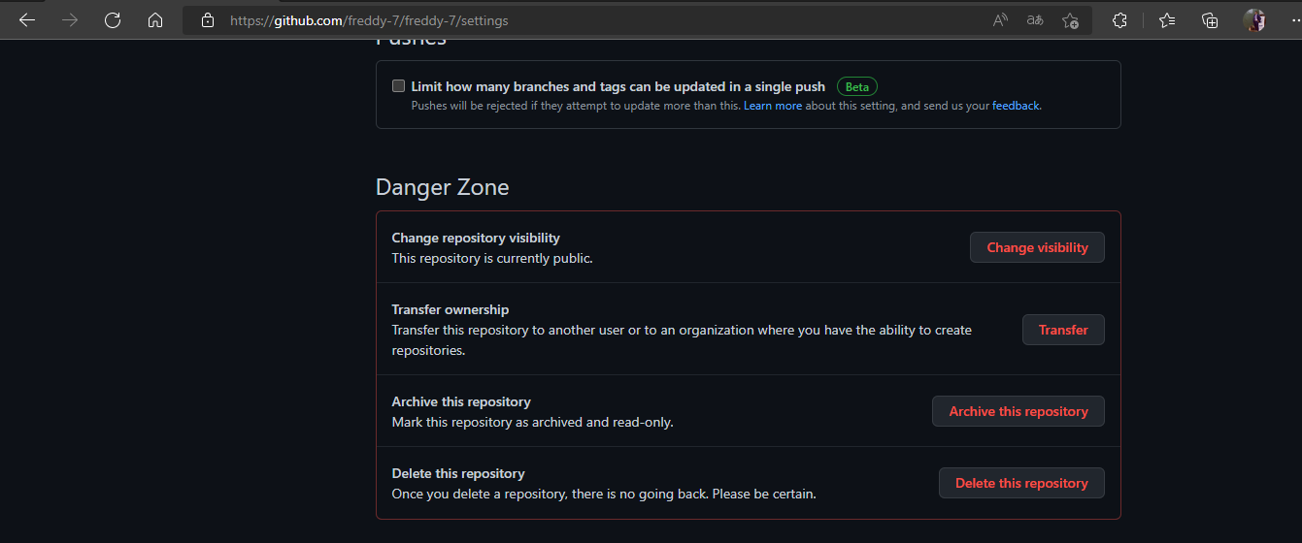
¿Como Eliminar un repositorio en Git Hub?
Paso 3. En la “Danger Zone” seleccionar “Delete this repository”
Facilitador: PhD Alfredo García Suárez

Slide 64
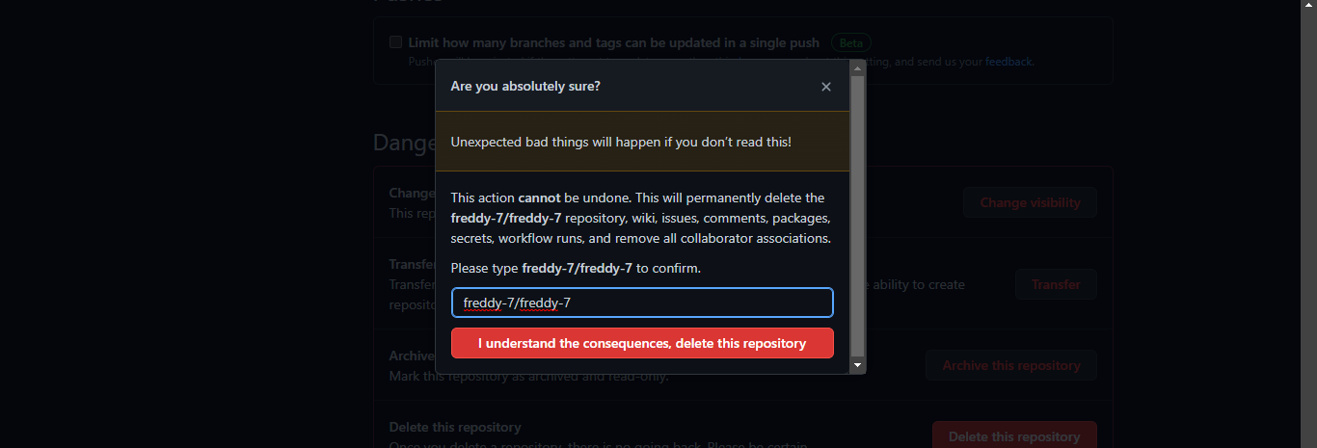
¿Como Eliminar un repositorio en Git Hub?
Paso 4. Redacta el texto solicitado para confirmar e ingresa tu contraseña
Facilitador: PhD Alfredo García Suárez

Slide 65
¿Como visualizar el historial de COMMITS en Git Hub?
Paso 1. Ingresar al repositorio que se desea visualizar
Facilitador: PhD Alfredo García Suárez

Slide 66
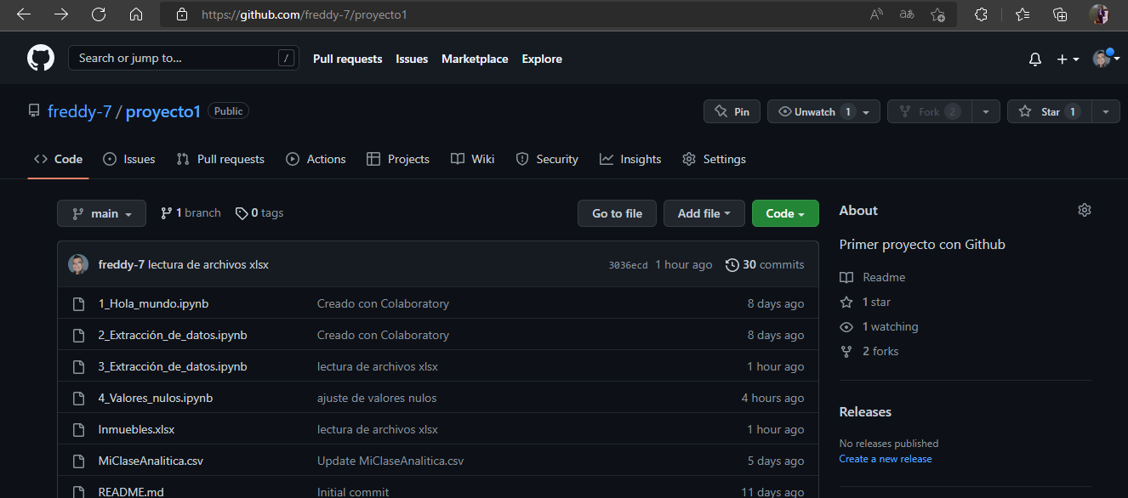
¿Como visualizar el historial de COMMITS en Git Hub?
Paso 2. Ingresar al icono de cantidad de COMMITS
Facilitador: PhD Alfredo García Suárez

Slide 67

Fin de la Sesión
Preguntas?
Alfredo.garcias@tec.mx
https://itesm.zoom.us/my/alfredo.garcia
Facilitador: PhD Alfredo García Suárez

